Slide 1
Les choix d'une grande université face à la dérive de l'édition scientifique
Jacques Lafait
Université Pierre et Marie Curie

Slide 2
Les éléments "déclencheurs"
La situation de l'UPMC par rapport à Elsevier, était devenue intenable au fil des années du fait :
de l'obligation faite par Elsevier se souscrire un abonnement unique à sa Freedom Collection (1850 titres), via un tarif préférentiel pour ce bouquet et des tarifs dissuasifs pour les abonnements séparés aux revues qui intéresseraient chaque partenaire du groupement
Notes:
comme celle de l'ensemble du groupement de commande national regroupant Couperin, les EPST et grandes Ecoles,

Slide 3
Les éléments "déclencheurs"
La situation de l'UPMC par rapport à Elsevier, était devenue intenable au fil des années du fait :
de l'obligation faite par Elsevier se souscrire un abonnement unique à sa Freedom Collection (1850 titres), via un tarif préférentiel pour ce bouquet et des tarifs dissuasifs pour les abonnements séparés aux revues qui intéresseraient chaque partenaire du groupement
de l'augmentation annuelle du tarif de cet abonnement, déguisée à travers une augmentation annuelle du chiffre d'affaire dit "historique" (chiffre d'affaire du portefeuille des revues papier à l'année 2001), de l'ordre de 5% chaque année depuis 2007, environ 8% au début des années 2000)
Notes:
comme celle de l'ensemble du groupement de commande national regroupant Couperin, les EPST et grandes Ecoles,

Slide 4
Les éléments "déclencheurs"
La situation de l'UPMC par rapport à Elsevier, était devenue intenable au fil des années du fait :
de l'obligation faite par Elsevier se souscrire un abonnement unique à sa Freedom Collection (1850 titres), via un tarif préférentiel pour ce bouquet et des tarifs dissuasifs pour les abonnements séparés aux revues qui intéresseraient chaque partenaire du groupement
de l'augmentation annuelle léonine du tarif de cet abonnement, déguisée à travers une augmentation annuelle du chiffre d'affaire dit "historique" (chiffre d'affaire du portefeuille des revues papier à l'année 2001), de l'ordre de 5% chaque année depuis 2007, environ 8% au début des années 2000)
De l'obligation faite si on désabonne un titre (du CA historique), de prendre un titre de même valeur (financière), sous forme papier ou @. Seul 1 % de suppression d‘abonnements/an étant autorisé.
Notes:
comme celle de l'ensemble du groupement de commande national regroupant Couperin, les EPST et grandes Ecoles,

Slide 5
Dans quel contexte ?
Open Access Repères historiques
1999
Open Archives Initiative
2001
PLoS
1993
Serveur de preprints du CERN
2005
Berlin III
(+ CNRS, INSERM, INRA, INRIA)
1991
Hep-th qui deviendra arXiv
2000
PubMed Central
1997
CogPrints
2002
BOAI
2008
Loi NIH
Monde
France
2005
ARCHIMER
HAL-INRIA
HAL-INSERM
01/01/2011
HAL-UPMC
1998
Cyberthèses
(Lyon II)
2001
HAL
TEL
2008
100 000e dépôt dans HAL
2000
Création du CCSD (CNRS)
03/05/2010
UPMC signe Berlin
2006
ProdINRA
2010
MediHAL

Slide 6
Focus : la déclaration de Berlin (22 octobre 2003)
… « sur le libre-accès à la connaissance en sciences exactes, sciences de la vie, sciences humaines et sociales »
Les signataires réclament la mise à disposition en libre accès de la littérature scientifique mondiale. Pour agir concrètement, ils appellent les établissements et organismes de recherche à :
encourager leurs chercheurs et boursiers à publier leurs travaux selon les principes du libre accès ;
agir pour que les publications en libre accès soient jugées lors des évaluations intervenant dans le cadre de la promotion professionnelle et académique ;
illustrer les mérites intrinsèques du libre accès par le développement d’outils logiciels, la fourniture de contenus, la création de métadonnées, la publication d’articles.
360 signataires fin 2012
Aux signatures individuelles ont succédé les signatures institutionnelles : EPST (CNRS, INSERM, INRA, INRIA en 2005) et Universités
Signature de la Déclaration de Berlin par l’UPMC / M. Jean-Charles Pomerol le 3 mai 2010

Slide 7
Elsevier – UPMC : la crise (1)
Le régime de monopole exercé par Elsevier s'accompagnait à chaque négociation tarifaire avec le groupement de commande, d'un comportement d'intimidation, menaçant de répartir sur l'ensemble du groupement la part des organismes qui oseraient se retirer.
L'UPMC (avec un chiffre d'affaire de 1,02 M€ en 2010), avait tenté une première fois de se retirer en juillet 2009 de la négociation 2010-2011, mais était rentrée dans le rang afin de ne pas pénaliser les autres membres du groupement au vu des arguments d'intimidation d'Elsevier. Une information avait alors été faite à l'ensemble des partenaires, expliquant notre position et prévenant que nous la réexaminerions en 2010.

Slide 8
Elsevier – UPMC : la crise (2)
A partir de mai 2010, une campagne d'information et de sensibilisation à cette question a été faite auprès
du directoire de la recherche de l'UPMC
des UFR
qui nous ont sans aucune exception confortés dans l'idée de nous retirer du groupement de commande en 2011.
Cette position a été validée par une
décision unanime du Conseil Scientifique de l'université en juin 2010
puis par l'AG de directeurs d'unités réunie en novembre 2011.

Slide 9
Elsevier – UPMC : la crise (3)
En décembre 2010, Elsevier fait part de ses dernières propositions pour le nouveau contrat (Elsevier est en effet coutumier du fait de ne dévoiler ses propositions que moins d'un mois avant la clôture de la négociation).
Comme prévu, le nouveau contrat proposé pose comme condition le maintien du chiffre d’affaires historique des établissements, empêchant donc toute politique documentaire adaptée aux besoins scientifique de l’université.
Ce contrat est avalisé par la très grande majorité des autres universités et par le CNRS qui ne veut pas risquer de pénaliser la desserte de sa communauté de chercheurs.
Le président de l'UPMC informe alors officiellement les négociateurs de Couperin de sa décision de se retirer du groupement de commande.

Slide 10
Elsevier – UPMC : la crise (4)
Elsevier tente alors de contraindre le CNRS à s’engager par écrit et contractuellement à ne pas desservir les enseignants-chercheurs de l’UPMC mais exclusivement les chercheurs CNRS, tous travaillant, par ailleurs, au quotidien dans les mêmes UMR ! La pression exercée par Elsevier sur le CNRS vise, à mots à peine voilés, à faire revenir l’UPMC dans le giron du groupement de commandes.
Le CNRS refuse cette forme de chantage en indiquant que sa politique est d'apporter son soutien à des collectifs de recherche d'excellence en partenariat avec d'autres opérateurs.
Elsevier envisage alors non seulement de refuser au CNRS la participation au groupement de commande et donc de perdre, avec l’UPMC, deux de ses plus gros clients français, mais de « couper » toute la France.
Vers la mi-janvier 2011, Elsevier préfère prendre contact avec l’UPMC via Couperin pour commencer de nouvelles négociations.

Slide 11
Elsevier – UPMC : la crise (5)
L'UPMC, (i) forte du soutien indéfectible du CNRS et de sa base, (ii) sachant par ailleurs qu'Elsevier avait promis au groupement de commande de ne pas le pénaliser du retrait de l'UPMC, exige alors d'Elsevier la liberté de mener sa politique d'abonnement en fonction de ses besoins scientifiques. Ceci passe par un montant de désabonnement (autrement dit de réduction du CA historique) de 299 K€ (soit environ 30%).
Un marathon de négociations s'engage alors entre le 14 et le 19 janvier 2011, par le truchement de Couperin. Après plusieurs allers-retours, l’UPMC obtient :
une réduction de son périmètre d’abonnements de 125 000 € en 2011 et de 100 000 € en 2012 (soit environ 21,6% de réduction)
l'engagement contractuel de l'éditeur de mise à disposition de Couperin et de l’UPMC d’un nouveau modèle économique le 15 décembre 2012 au plus tard, initiée dès 2011 avec des établissements pilotes dont l’UPMC. Le non respect de cette clause par Elsevier autorise tout établissement qui le souhaite à sortir du groupement pour l'année 2013.

Slide 12
Elsevier – UPMC : demi-victoire
"Et si certaines voix s’élèveront sans aucun doute pour indiquer hâtivement que l’UPMC a défendu sa propre cause, on pourra surtout regretter que suite à l’affirmation de la position de l’UPMC dès juin 2010, d’autres établissements n’aient pas emboîté le pas ; cela aurait probablement permis une négociation encore plus intéressante pour tous. Mais soulignons que c’est la première fois qu’en France des établissements parviennent à faire reculer l’éditeur Elsevier ! Point n’est donc raison de se décourager avant même d’avoir essayé !"
(lettre de janvier 2011 du vice-président recherche aux DU de l'UPMC).

Slide 13
Elsevier – UPMC : demi-victoire
Le contrat signé pour trois ans (2011-2013) prévoit tout de même une augmentation du CA des établissements de 4,2 à 4,4% par an.
Or une étude du 10 mars 2011 d'un cabinet financier international indépendant (Bernstein Research), évaluant l'intérêt des investisseurs à acheter du titre Elsevier, annonçait des prévisions de croissance d'Elsevier inférieures à 2% au cours des trois prochaines années et éventuellement plus faibles si le refus du Big Deal (négociation globale sur la Freedom Collection) s'étendait à un plus grand nombre de clients, voire de pays. Ce cabinet, apparemment très bien informé, affirmait que la politique d'Elsevier allait donc être de chercher à bloquer sur trois ans des contrats de "consensus" avec des taux moyens d'augmentation supérieurs à 4%, quitte à lâcher un peu de lest sur des aspects plus secondaires.
N'est-ce pas exactement ce qui vient de se produire avec la France ?

Slide 14
Elsevier (suite 2011-2013)
L'objectif à long terme d'Elsevier (affirmation voilée de son PDG, Young-Suk Chi, lors de son entrevue du 11 février 2011 avec la présidence de l'UPMC, à la demande d'Elsevier) n'est plus de gagner de l'argent sur les publications,
mais d'abord sur la valorisation des métadonnées des articles
puis des "data" elles-mêmes de la recherche, contenues dans les articles,
Il convient de ne pas faire porter à Elsevier toute la responsabilité de ce comportement, même s'il détient la palme. C'est plus ou moins le cas de toutes les grandes multinationales de l'édition, avec plus ou moins de souplesse dans les négociations, mais avec des taux d'augmentation comparables.
Enfin, plus préoccupant est le comportement d'un certain nombre de sociétés savantes qui emboitent le pas ou même vont au delà de ces multinationales et appliquent du jour au lendemain, sans négociation préalable des augmentations de tarifs pouvant atteindre 100%.

Slide 15
Elsevier (suite 2011-2013)
Elsevier a tenu son engagement de proposer avant fin 2012 un "nouveau modèle économique" et de le discuter avec un "groupe de travail" français comprenant des représentant de Couperin, CNRS, INRIA, Cemagref, ENSAM, universités (Clermont, Grenoble, Lyon2, Marseille, Poitiers, Savoie, UPMC).
Concertation "bidon". Elsevier introduit juste un nouveau paramètre dans le calcul des abonnements : l'intensité de la production scientifique de l'établissement. Plus on publie, plus on paie pour consulter !
Sinon, modèle inchangé.
Le coût des abonnements autres qu'à la Freedom restera dissuasif.
Le "groupe de travail" exprime son désaccord avec ce nouveau modèle et conteste notamment le fait que l'intensité de la production scientifique (même s'il est soi-disant totalement corrélé à l'intensité de consultation des revues) soit, avec les FTE, le paramètre dominant servant à évaluer le pourcentage de contribution de chaque établissement (matrice typologique).

Slide 16
Elsevier (négociation tarifaire 2013)
Elsevier a obtenu que tous les établissements français fassent partie d'une licence nationale. Autrement dit, le modèle ancien qui laissait à chaque université le libre choix de s'abonner est devenu obsolète.
Le nombre d'établissements concernés par cette licence nationale sera beaucoup plus important. Auparavant 200 établissements étaient abonnés à tout ou partie de la Freedom Collection, ce bouquet insécable d'environ 1600 journaux. Le futur périmètre englobera désormais 640 établissements dont 440 qui ne consultaient jamais ces journaux avant.
Ce nouveau contrat, d'une durée de 5 ans, doit assurer à l'éditeur un chiffre d'affaires fixé dès le départ du contrat! La phase finale et secrète de la négociation concerne le montant global du contrat, les taux d'augmentation annuels et le modèle de répartition des coûts répercutés sur les établissements.
Une des conséquences est que le Ministère a déjà prélevé directement (TTC et non HT) cet abonnement à la source, sur les dotations des universités et autres établissements.

Slide 17
Elsevier (négociation tarifaire 2013)
Elsevier n’est pas un éditeur ordinaire. C’est une multinationale cotée en bourse qui dégage des marges colossales. En 2010 ou 2011, ses bénéfices étaient de 720 millions pour 2 milliards de CA, soit 36% (33% pour Springer et Informa, jusqu'à 42% pour Wiley). CA Springer 2 fois supérieur à celui de ses trois concurrents réunis.
Elle a réussi à faire reconduire pour 5 ans un modèle économique dont le pérennité est incertaine à cette échelle de temps.
Le ministère en négociant cette licence nationale a coupé l'herbe sous le pieds à toute résistance individuelle ou collective des établissements.

Slide 18
seule solution alternative : le dépôt en archive ouverte (voie green)
Elsevier n’est pas un éditeur ordinaire. C’est une multinationale cotée en bourse qui dégage des marges colossales. En 2010 ou 2011, ses bénéfices étaient de 720 millions pour 2 milliards de CA, soit 36% (33% pour Springer et Informa, jusqu'à 42% pour Wiley). CA Elsevier 2 fois supérieur à celui de ses trois concurrents réunis.
Elle a réussi à faire reconduire pour 5 ans un modèle économique dont le pérennité est incertaine à cette échelle de temps. Alors qu'elle développe au maximum les revues en gold open-access "auteur-payeur".
Le ministère en négociant cette licence nationale a coupé l'herbe sous le pieds à toute résistance individuelle ou collective des établissements.

Slide 19
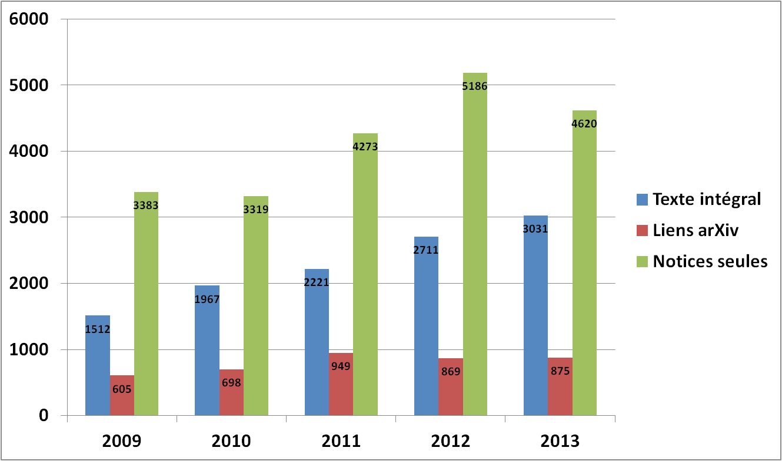
les choix de l'UPMC
Encourager par tous les moyens le dépôt des publications de ses chercheurs dans HAL-UPMC.

Slide 20
les choix de l'UPMC
Encourager par tous les moyens le dépôt des publications de ses chercheurs dans HAL-UPMC.
Contribuer à l'élaboration d'un addendum aux copyrigths autorisant le dépôt du post-print auteur dans une archive ouverte, en attendant des" copyrigths nationaux" (dans le cadre de BSN 4 : archives ouvertes et de Couperin : Groupe de Travail pour l'Accès Ouvert ).

Slide 21
les choix de l'UPMC
Encourager par tous les moyens le dépôt des publications de ses chercheurs dans HAL-UPMC.
Contribuer à l'élaboration d'un addendum aux copyrigths autorisant le dépôt du post-print auteur dans une archive ouverte, en attendant des" copyrigths nationaux" (dans le cadre de BSN 4 : archives ouvertes et de Couperin : Groupe de Travail pour l'Accès Ouvert ).
Développer dans Sorbonne-Universités des éditions en open-access gratuit pour l'auteur et le lecteur.
Travailler à l'élaboration, pour ces revues, de modèles "d'open peer-reviewing".

Slide 22
les freins et les espoirs
les freins
Inertie des chercheurs à déposer leurs articles dans une archive ouverte (HAL).
manque de solidarité entre établissement face aux publishers.
frilosité et absence de vision à long terme du ministère et manque de confiance dans la mobilisation potentielle des chercheurs.
les espoirs
rôle moteur des jeunes générations de chercheurs.
dynamisme de BSN en tant qu'organe d'élaboration de propositions.
solidarité de fait des établissement vu la baisse des crédits récurrents.

